Slide 1

Особенности организации образовательного процесса при изучении учебного предмета «Трудовое обучение» в 10 классе
Опфер Мария Андреевна,
зав.отделением УО «Могилевский
государственный профессиональный
лицей № 1»

Slide 2
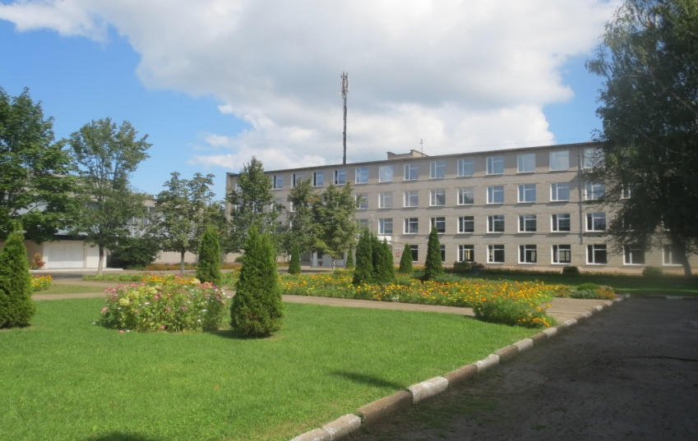
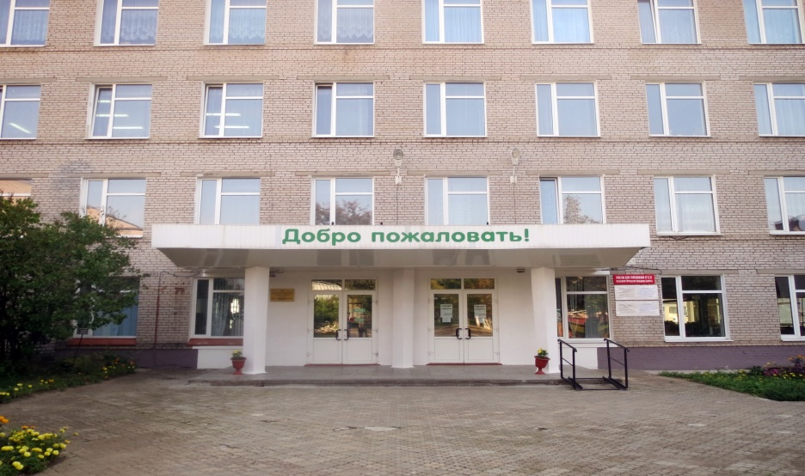
В 1996 году в УО МГПЛ № 1
начата профессиональная подготовка школьников

Slide 3
Учебный комплекс по профессиональной ориентации и допрофессиональному обучению учащихся школ на базе РЦПО
Отделение профессиональной подготовки рабочих (с 2012 г.)

Slide 4
Нормативные документы, регламентирующие профессиональную подготовку учащихся учреждений общего среднего образования
ЗАКОНОДАТЕЛЬНЫЕ АКТЫ РЕСПУБЛИКИ БЕЛАРУСЬ
Кодекс Республики Беларусь от 13 января 2011 г. № 243-З "Кодекс Республики Беларусь об образовании".
ПОСТАНОВЛЕНИЯ СОВЕТА МИНИСТРОВ РЕСПУБЛИКИ БЕЛАРУСЬ
от 15 июля 2011 N 954 "Об отдельных вопросах дополнительного образования взрослых".
  "Положение о непрерывном профессиональном обучении по профессиям рабочих".

Slide 5
Нормативные документы, регламентирующие профессиональную подготовку учащихся учреждений общего среднего образования (продолжение)
ПОСТАНОВЛЕНИЯ МИНИСТЕРСТВА ОБРАЗОВАНИЯ РЕСПУБЛИКИ БЕЛАРУСЬ
- от 05 августа 2011 N 216 "О некоторых вопросах профессионально-технического образования".
  Положение об учреждении профессионально-технического образования;
от 24 декабря 2013 №135 «Об утверждении Правил проведения аттестации слушателей, стажеров при освоении содержания образовательных программ дополнительного образования взрослых

Slide 6
Наши профессии
Швея
2 р.
Официант
3 р.
Визажист 4 р

Slide 7
Наши профессии
Мастер по маникюру 3 р.
Продавец 4 р.
Штукатур 3 р.

Slide 8
График учебного процесса (ранее)
Занятия по субботам по 6 часов (за счет часов на факультативные занятия)
(2 часа – теоретическое, 4 часа – производственное обучение)
10 класс – 35 учебных недель;
11 класс – 33 учебные недели.
Производственная практика:
10 класс – 20 дней по 6 часов (120 часов)

Slide 9
Этапы производственного обучения
1 этап
Обучение на базе лицея по руководством мастера п/о в учебно-производственных мастерских лицея
Производственная практика:
2 этап
в организациях (ОДО «ВелесТекстиль групп, ОО «БелГазВодСтрой», парикмахерская «ЛеонаСтриж»);
в учебно-производственных мастерских лицея;
На базе учреждений общего среднего образования по профессиям «Швея», «Штукатур»

Slide 11
Квалификационный экзамен
период определяется учреждением образования (не позднее, чем за 2 недели до начала выпускных экзаменов по учебным предметам в учреждениях общего среднего образования);
председателями квалификационных комиссий назначаются представители предприятий и организаций (по профессиям)

Slide 12
Динамика количества выпускников отделения, сдавших квалификационный экзамен и получивших разряд (чел.)

Slide 13
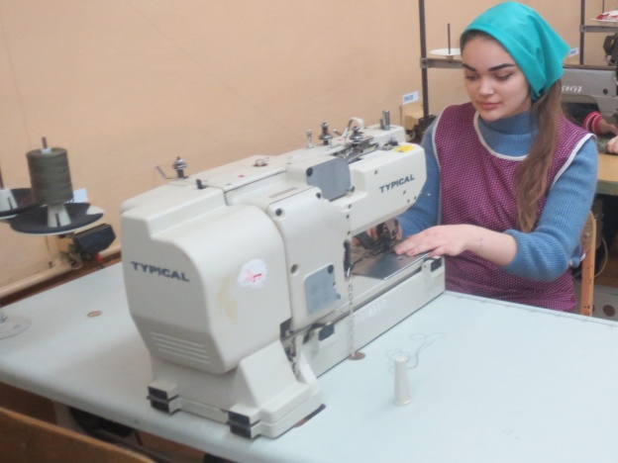
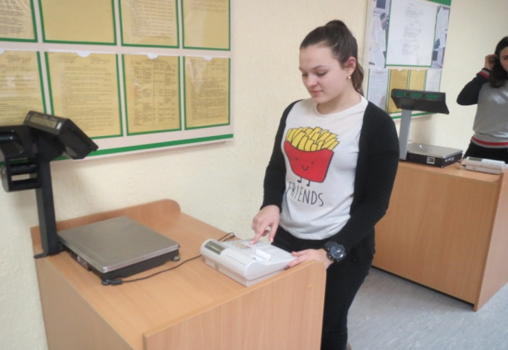
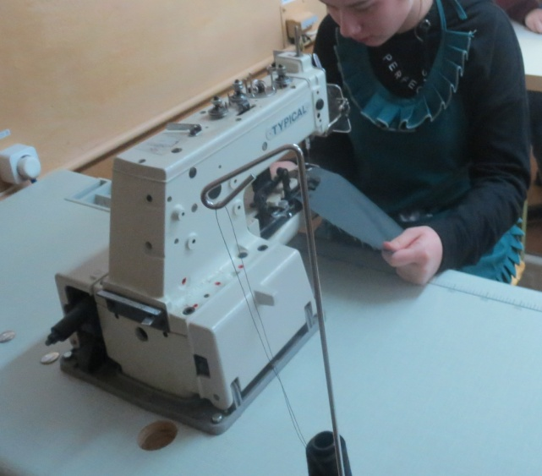
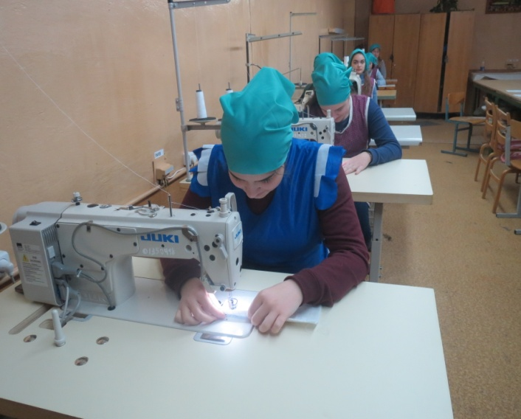
Материально-техническая база для обеспечения учебно- воспитательного процесса

Slide 14
С 2015 года реализация инновационного проекта
на базе отделения
«Внедрение моделей профессионально-технического образования (применительно к производственному обучению и специальной технологии), дополнительного образования взрослых, профессиональной подготовки учащихся учреждений общего среднего образования на модульной основе в учреждениях профессионально-технического образования»

Slide 15
С 2016 года реализация экспериментального проекта
на базе отделения
«Апробация модели сетевого профессионального обучения учащихся учреждений общего среднего образования на базе учреждений общего среднего, профессионально-технического и среднего специального образования»
С 2018 г. данный проект переведен в инновационный

Slide 16
С 2018/19 учебного года
для учащихся 10-х классов (базового уровня) в УОСО введен учебный предмет «Трудовое обучения – 6 часов в неделю (инструктивно-методическое письмо МО РБ «Особенности организации образовательного процесса при изучении учебного предмета «Трудовое обучение»);
профессиональная подготовка учащихся 10-11 кл. на базе УПТО и ССО на основе договоров о профессиональной подготовке рабочего (служащего) на платной основе;
оплата расходов по договорам за счет средств, предусмотренных в бюджетных сметах УОСО и СО, и иных источников, не запрещенных законодательством.

Slide 17
Алгоритм действий УОСО И УСО при организации профессиональной подготовки учащихся 10 классов
Заключение договора о профессиональной подготовке рабочего (служащего) на платной основе с учреждением ПТО или ССО
Организация профессиональной подготовки рабочих (служащих) самостоятельно на базе УОСО и УСО

Slide 18
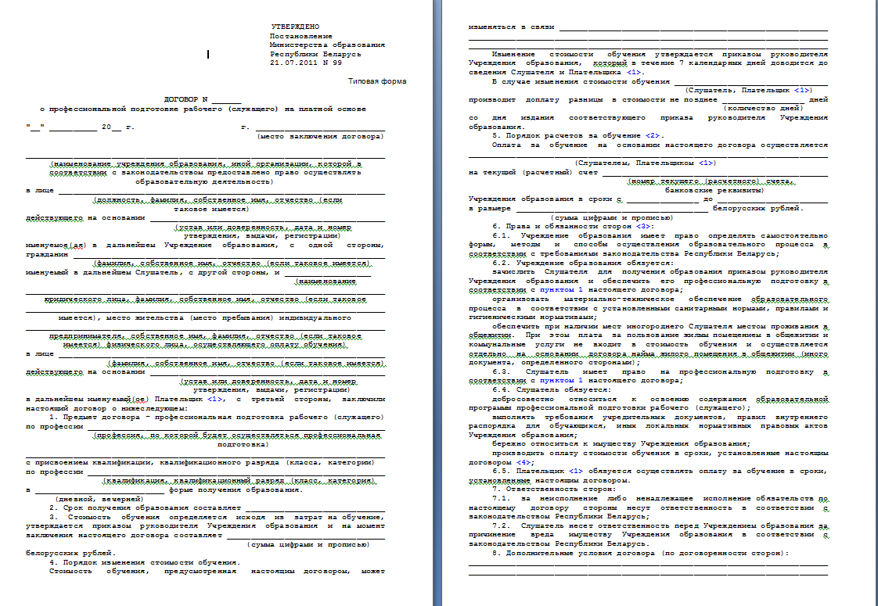
Типовой договор на о профессиональной подготовке рабочих (служащих) на платной основе

Slide 19
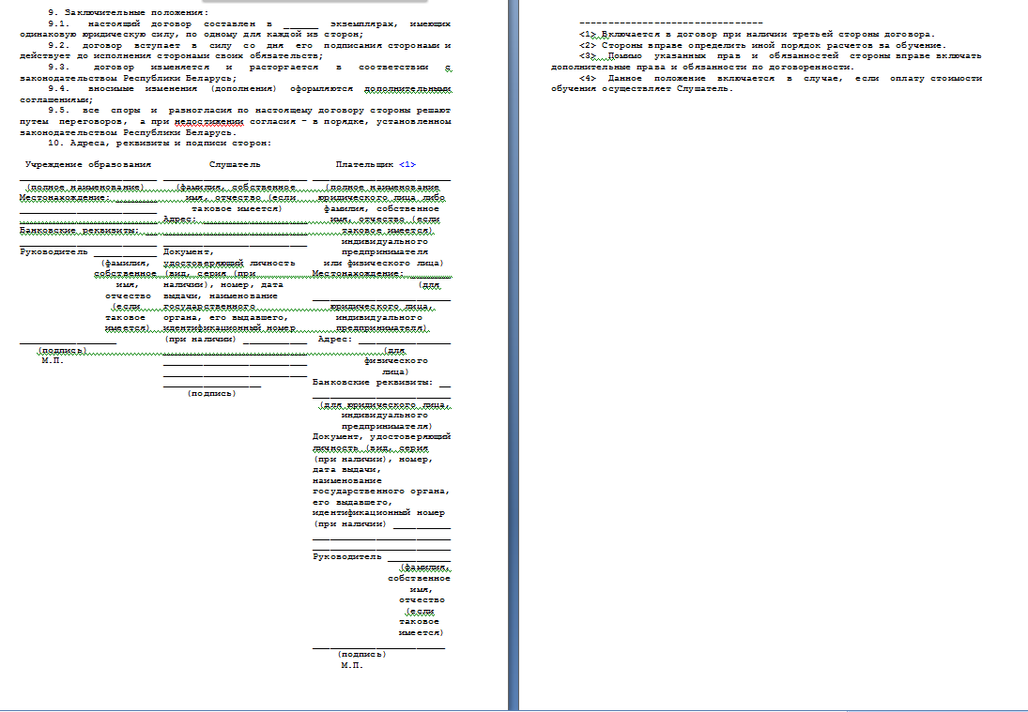

Slide 20
Организация образовательного процесса будет осуществляться на протяжении 6-дневной рабочей недели
(2 часа теоретического обучения + 4 часа производственного обучения)

Slide 21
В 2018/19 учебном году УОСО подали заявки на осуществление профессиональной подготовки а базе УО МГПЛ № 1 по профессиям:
Швея;
Продавец;
Маляр;
Секретарь;
Штукатур (2 учебные группы);
Оператор ЭВМ (2 учебные группы)
(Предварительно: 8 учебных групп по 20 человек)

Slide 22
При организации образовательного процесса по профессиональной подготовке рабочих на базе УОСО и УСО необходимо:
изучить Положение о непрерывном профессиональном обучении по профессиям рабочих (постановление Совета Министров РБ от 15.07.2011 №954);
определить профессии, по которым планируется реализация образовательной программы профессиональной подготовки рабочих (примерный перечень профессий для профессиональной подготовки школьников утвержден постановлением МО РБ и Министерством труда и социальной защиты РБ 30 января 2018г. №7/14

Slide 23
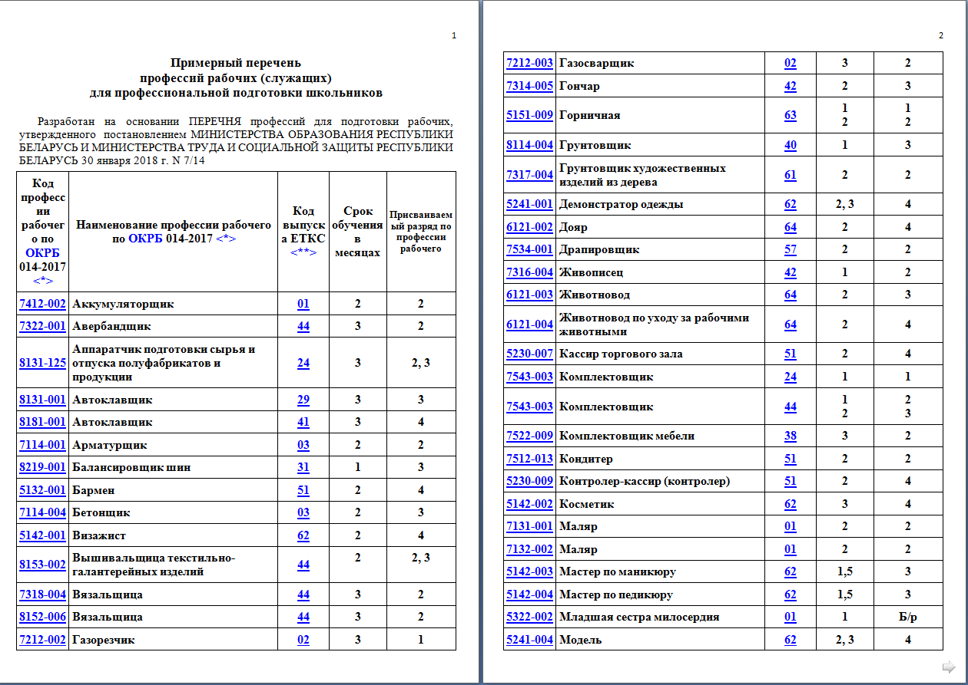

Slide 24
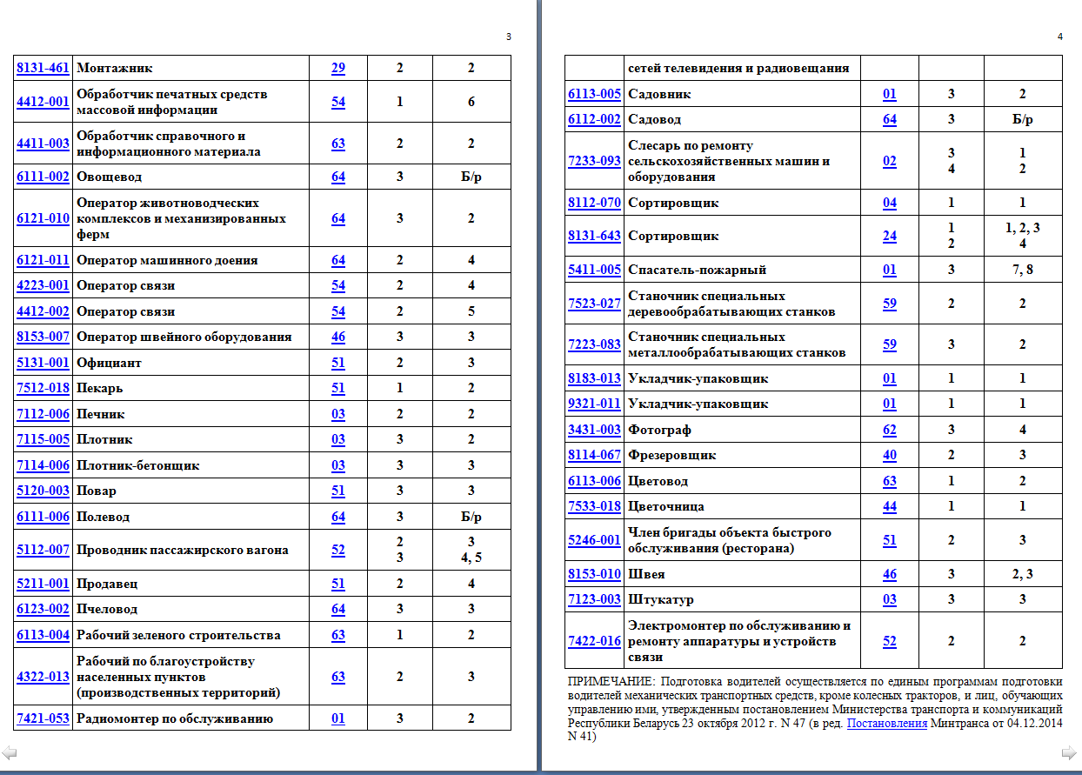

Slide 25
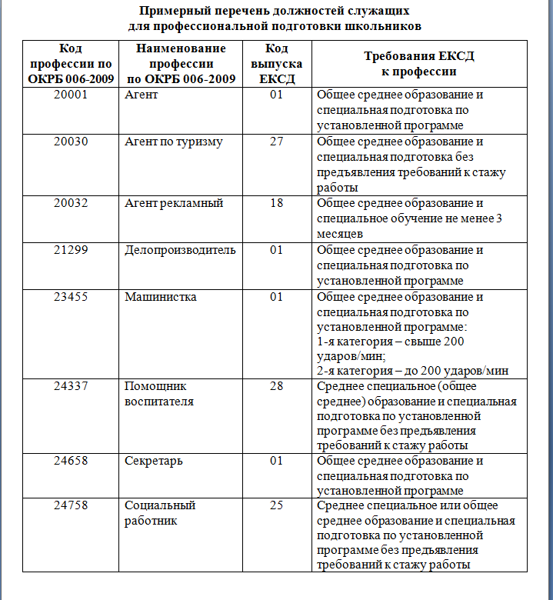

Slide 26
на основании рекомендаций:
- МО РБ от 15 мая 2012г. «Об общих требованиях к разработке и утверждению учебно-программой документации образовательных программ профессиональной подготовки рабочих (служащих)»,
- «О планировании и учете учебной работы при реализации программ профессиональной подготовки рабочих (служащих)», утвержденных первым заместителем Министра образования РБ 04.09.2015г.,
- «Проектирование учебно-программой документации непрерывного профессионального обучения рабочих (служащих)», УО РИПО,2015г. (заказ наложенным платежом РИПО) -
Разработать УПД

Slide 27
Разработка учебных планов профессиональной подготовки (на основе типовых)
Разработка учебных программ по учебным дисциплинам

Slide 28
Нормативные документы, регламентирующие профессиональную подготовку учащихся учреждений общего среднего образования (полный перечень)
http://ripo.unibel.by/index.php?id=1684

Slide 29
Спасибо за внимание!

Slide 30
Для УОСО, подавших заявку на профессиональную подготовку учащихся 10-классов на базе УО МГПЛ № 1, для представления списков слушателей, согласования расписания организации образовательного процесса и заключения договоров на подготовку рабочих просьба, 27-28 августа ответственным лицам по данному направлению деятельности от УОСО и УСО связаться с зав.отделением
+375 296 20 28 63 (Опфер Мария Андреевна)

